Slide 1
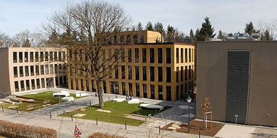
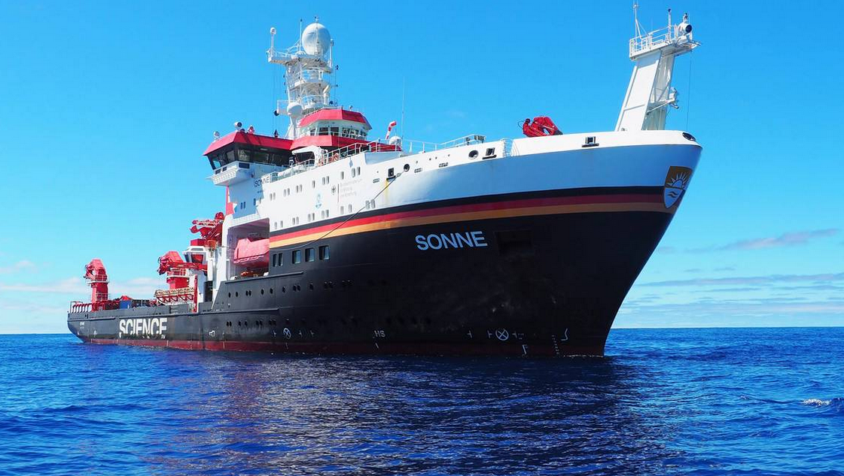
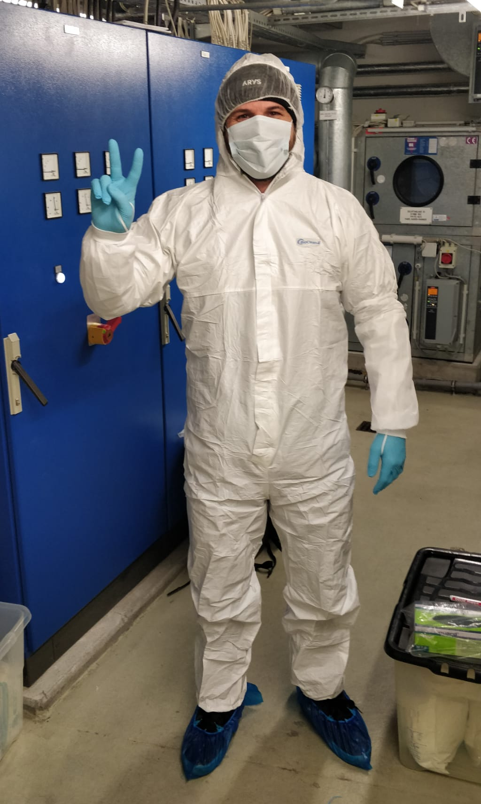

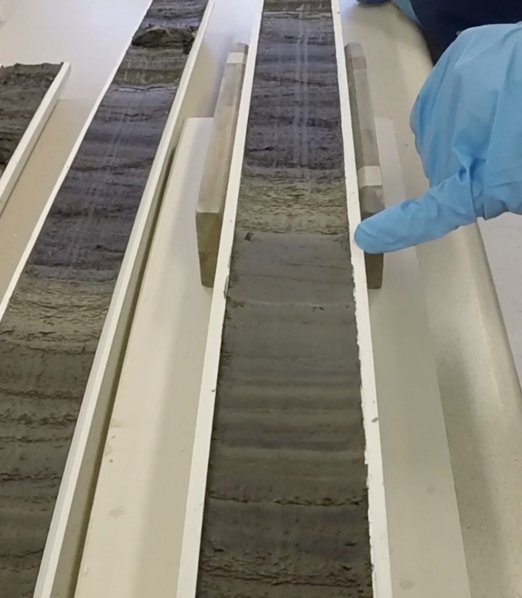
1
Netzwerkanalysen AWI
Viktor Dinkel PhD Kandidat Bioinformatik
2
Alzheimerforschung CSIRO
Hydrocephalus Analysesoftware MIETHKE
3

Slide 2
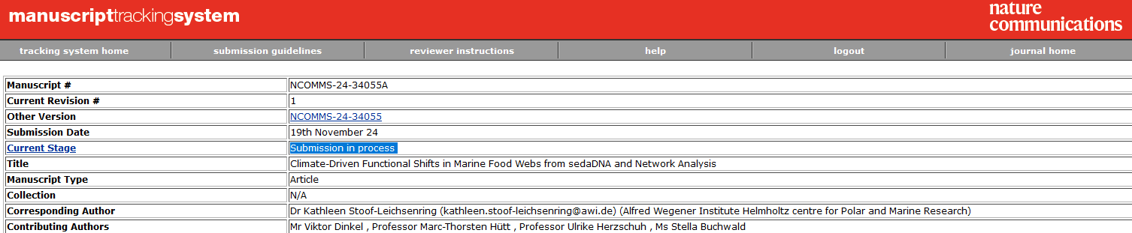
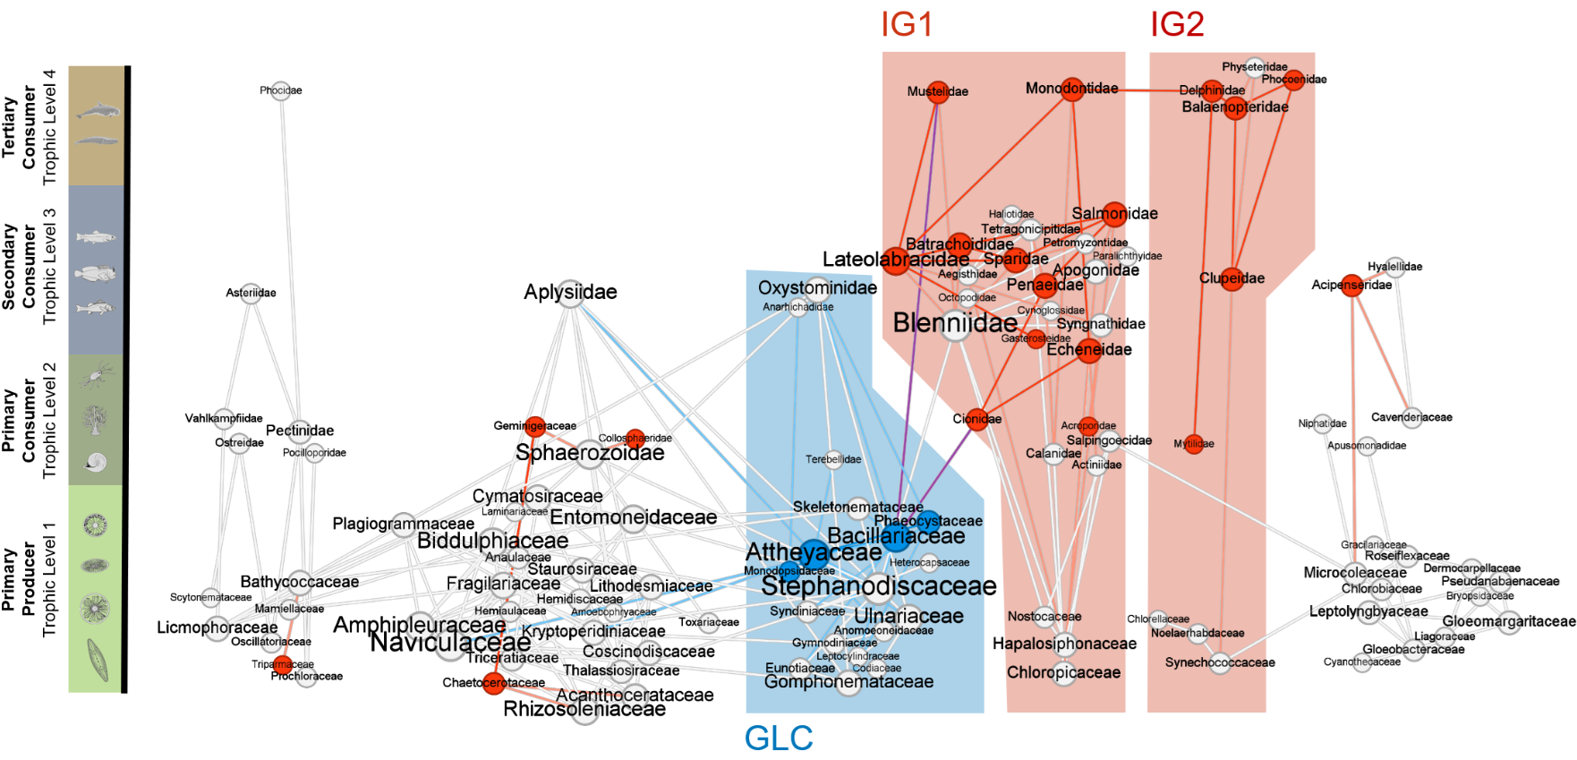
1
Netzwerkanalysen AWI

Slide 3
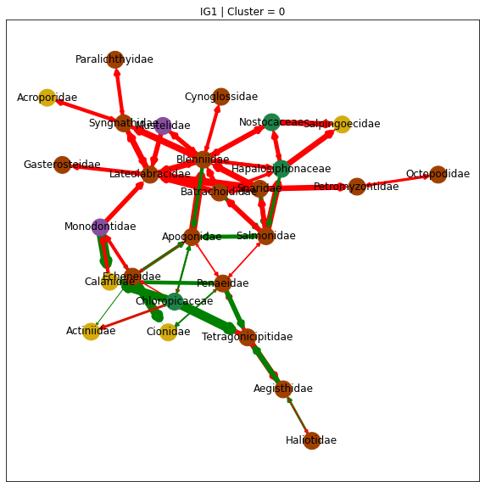
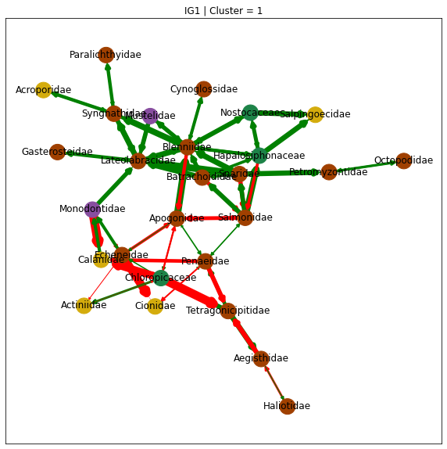
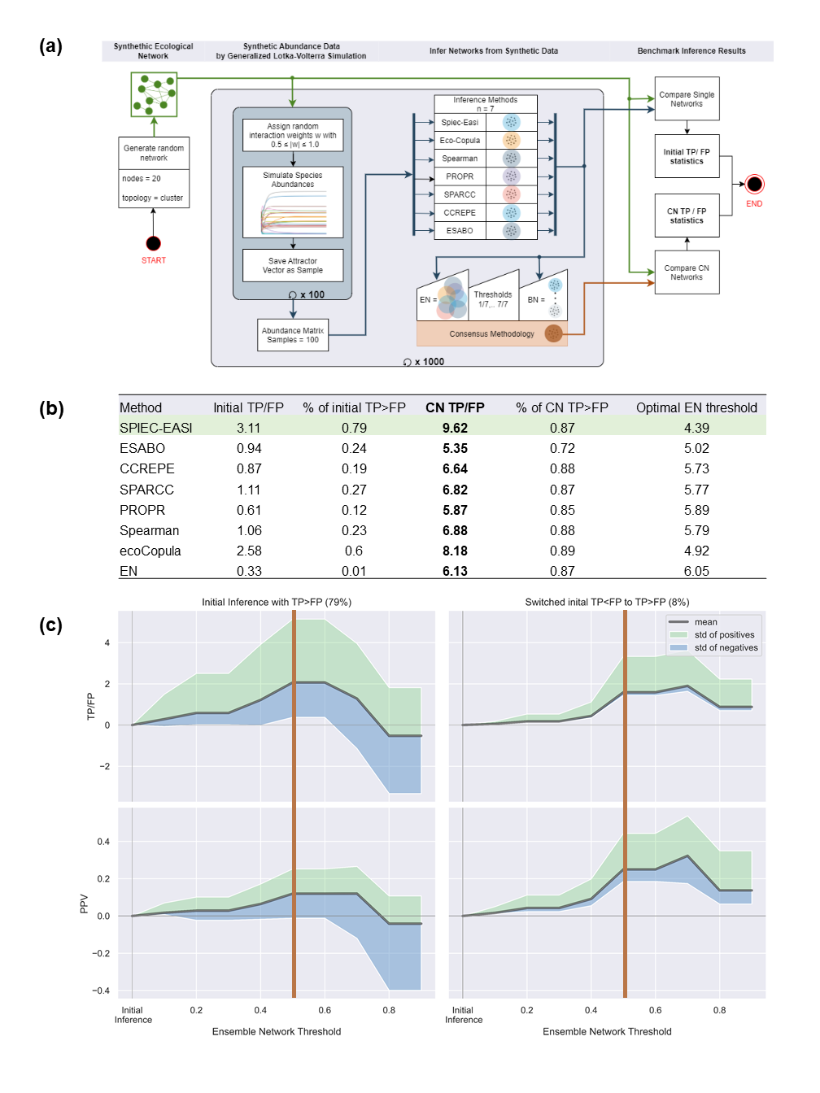
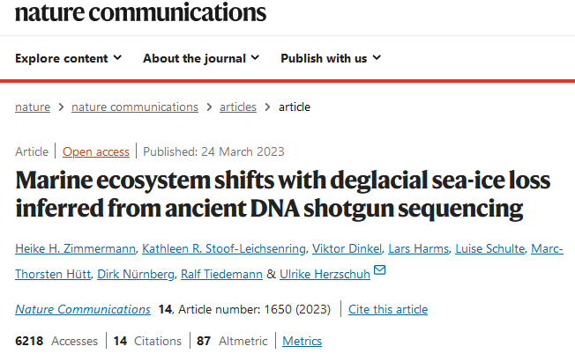
1
Netzwerkanalysen AWI

Slide 4

2
Alzheimerforschung CSIRO
Is vessel elasticity (compliance) an early indicator of Alzheimer's disease?

Slide 5
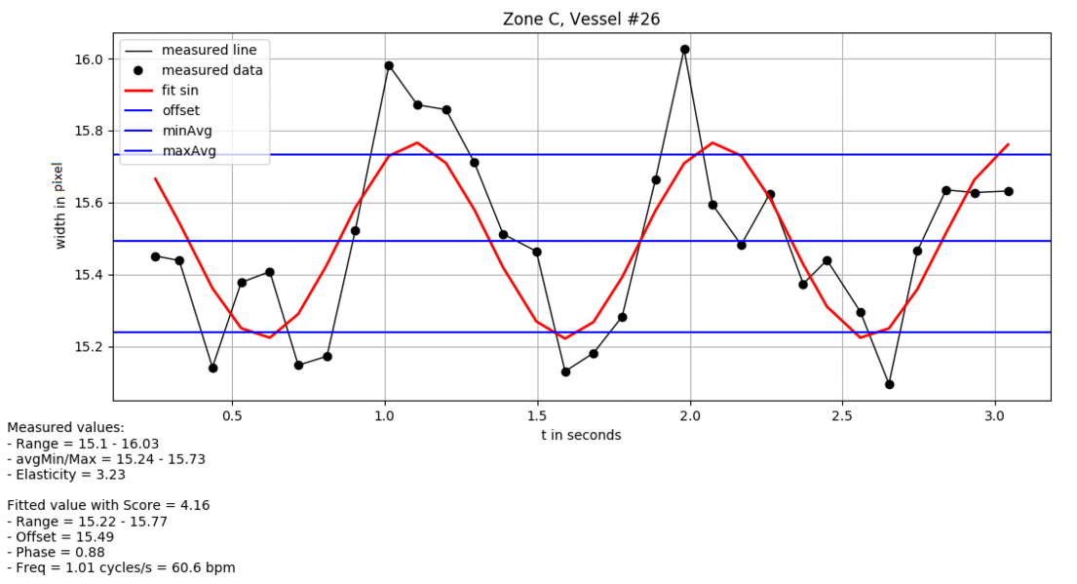
2
Alzheimerforschung CSIRO

Slide 6
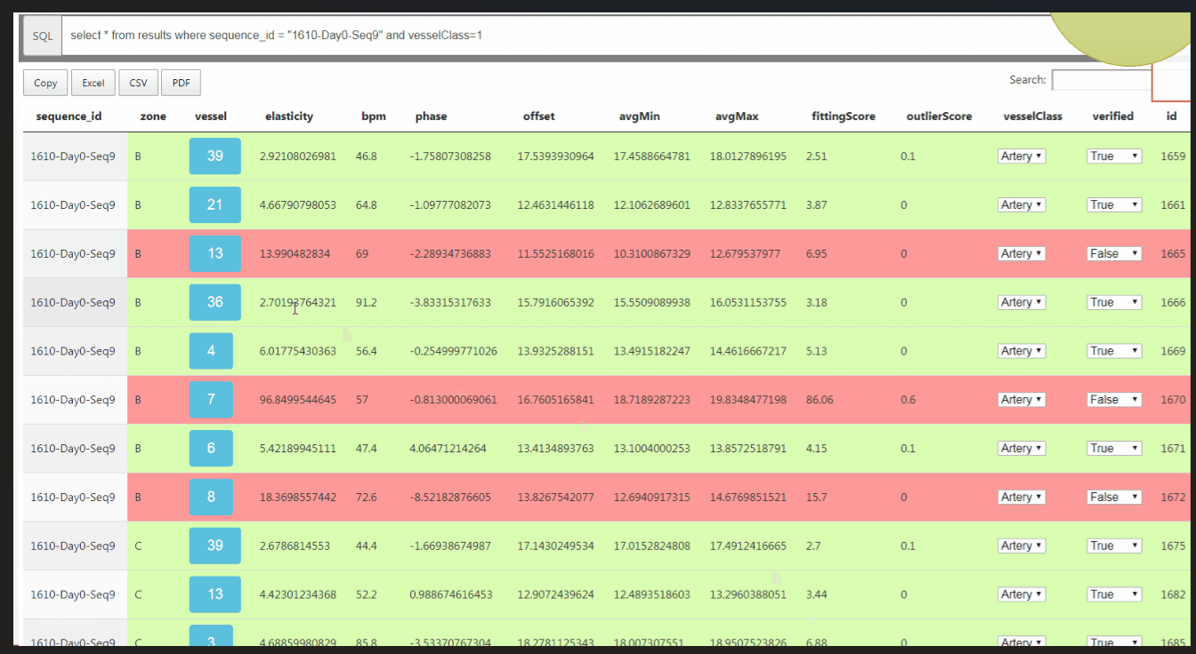
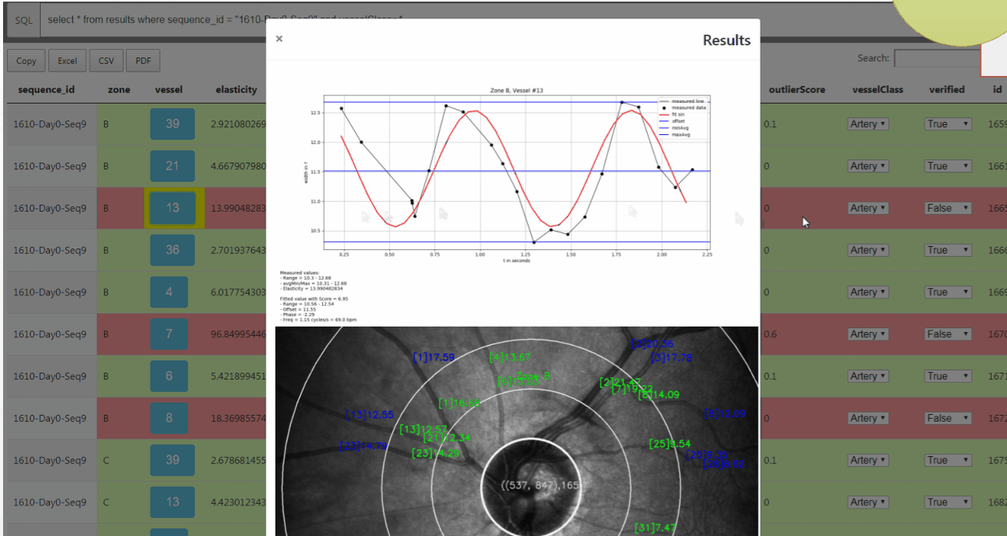
2
Alzheimerforschung CSIRO

Slide 7
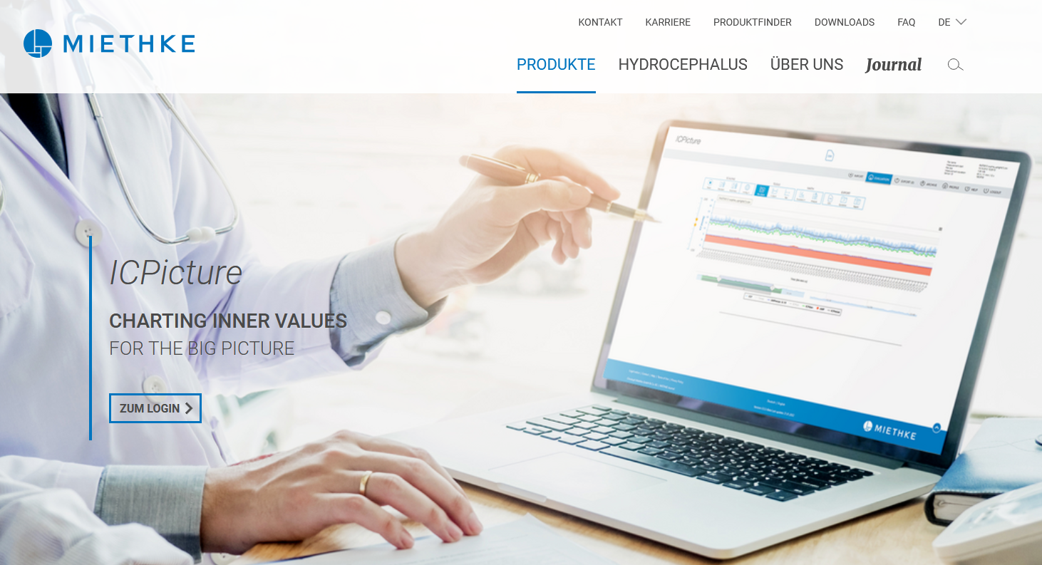
3
Hydrocephalus Analysesoftware MIETHKE

Slide 8
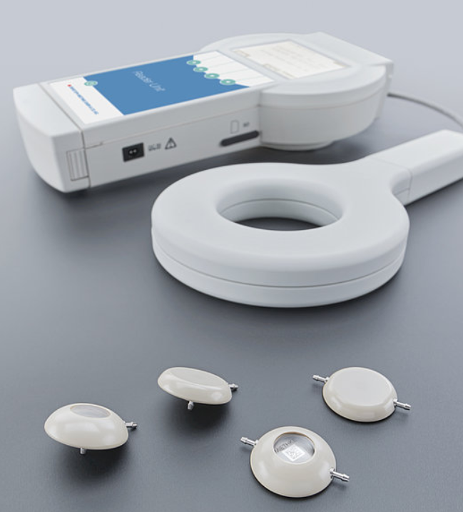
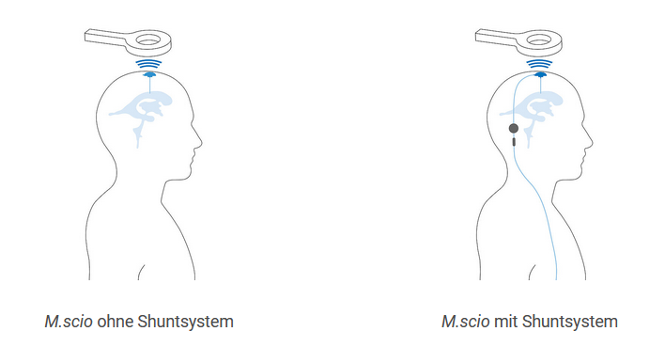

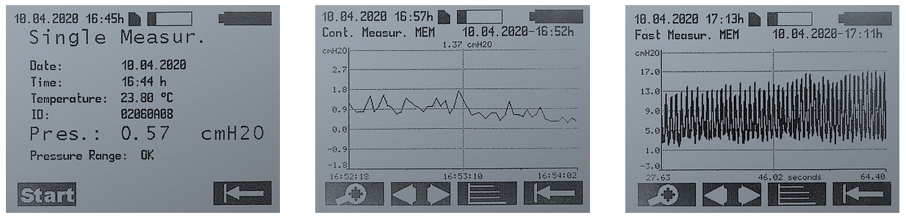
3
Hydrocephalus Analysesoftware MIETHKE

Slide 9
3
Hydrocephalus Analysesoftware MIETHKE
Sicht: Neurochirurgen
Sicht: Unternehmen
+ Zugang zum proprietären Datenformat
+ Einfach in die IT-Infrastruktur integrierbar
+ Auf den Workflow der Ärzte angepasst
+ Gängige Analysemethoden
+ Dokumentationsmöglichkeit
+ Forschung mit Produkt ermöglichen
+ Datenschutz einhalten (Gesundheitsdaten)
+ Risikominimierend
+ Nutzungsdaten (PMS)

Slide 10
3
Hydrocephalus Analysesoftware MIETHKE

Slide 11
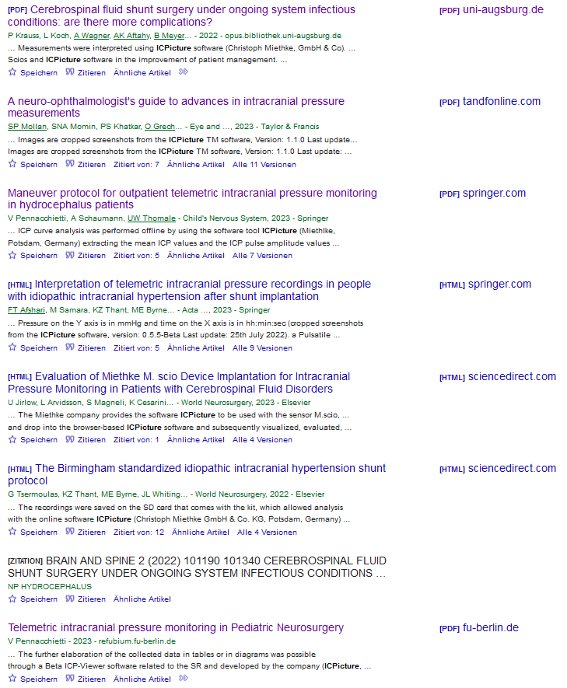
3
Hydrocephalus Analysesoftware MIETHKE
Phasen
+ Bedarfserhebung, Interviews
+ IT-Infrastruktur, Prototypentwicklung & Nutzertests
+ Designs, Rechte (Nutzung, Patent), Geschäftsmodell
+ Unterweisung von Mitarbeitern
+ Finalisierung, Dokumentation
+ Rollout-Planung: Beta Phase, Release Phase
+ Nutzer Schulungen

Slide 12
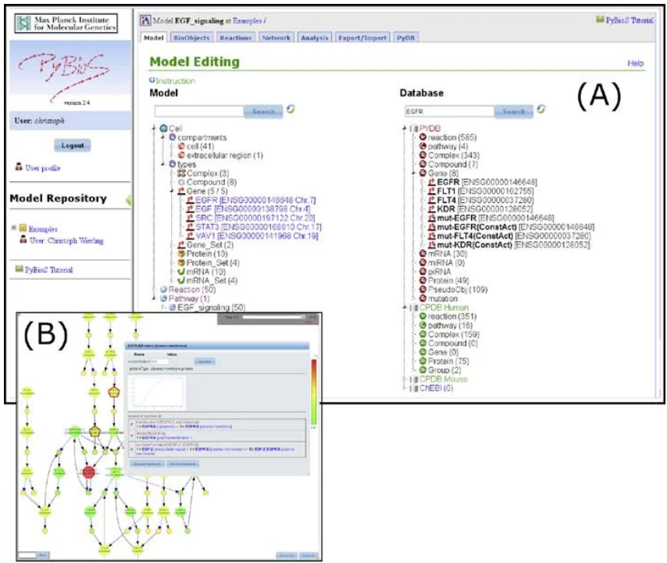
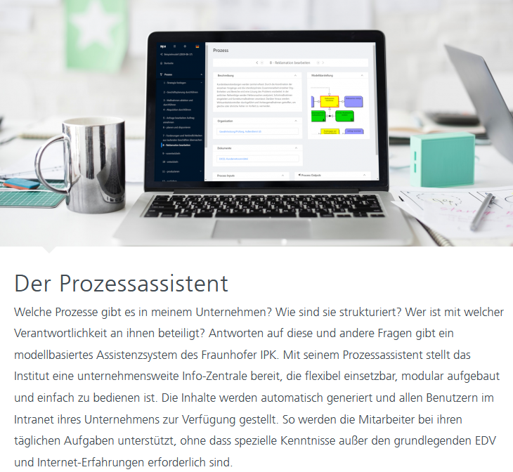
+
Projekte als Data Modeler
Max-Planck-Institut
Fraunhofer IPK

Slide 13

☺
Vielen Dank für Ihre Aufmerksamkeit
Viktor Dinkel
1
Netzwerkanalysen
AWI
2
Alzheimerforschung
CSIRO
Hydrocephalus Analysesoftware
3
MIETHKE
kontakt@v-dinkel.de

